Slide 1
Freedom Fast Recovery Enhanced VR Delivery Over Mobile Networks
Notes:
Mobisys19，freedom，设计了一个移动VR系统，在移动设备上使用4G蜂窝网络提供高质量的VR内容。

Slide 2


Tethered VR vs. Mobile VR
Tethered VR(Oculus Rift, HTC Vive)
HDMI connection to a desktop
High Rendering Quality
Limited Mobility
Mobile VR(Samsung GearVR)
Standalone mobile device
Limited Rendering quality
Full Mobility
Notes:
VR分为有线无线，

Slide 3
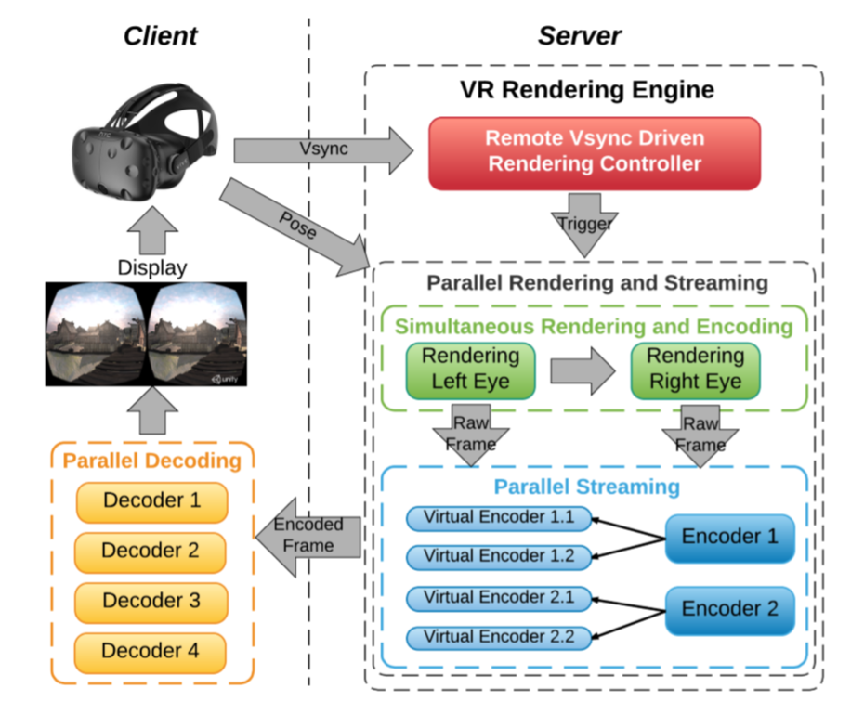
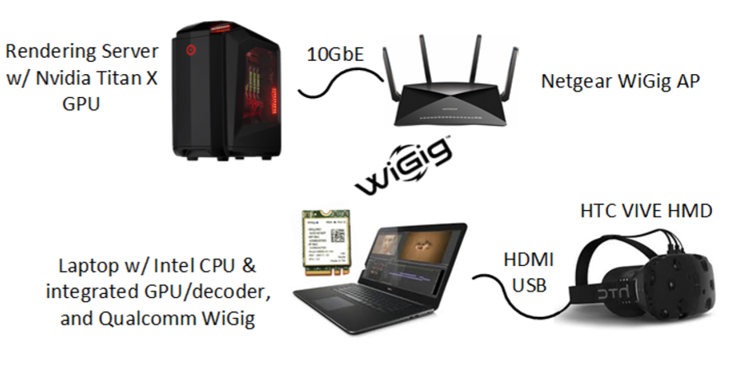
Challenges of Streaming
Cutting the cord (Mobisys 18)
Streaming based on stable and fast wireless network
Notes:
Mobisys18，cutting the cord，定时上传用户动作，每次都执行，渲染，传输视频帧，需要非常好的网络，所以在高速WiFi上使用。每个动作都传输，占用网络资源多。

Slide 4
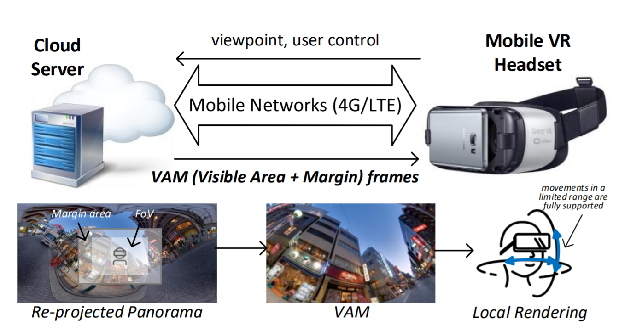
Freedom Overview
Notes:
Freedom的整个思路，它只需要4G网络，看似可以为更多的用户提供服务。由于网络质量下降，所以考虑更多的问题。VR设备传输视点，操作信息，server回复VAM帧，分为两部分，用户视点区域，额外的边缘区。两者组合为VAM，因此在一段时间内，用户的角度转动不需要请求server。

Slide 5
Challenges
Latency and Refresh Rate
motion-to-photon latency < 16.6ms
motion-to-update latency < 100ms
Projection and Representation
inconsistent pixel density
extracting the appropriate portion of the panorama
Low Latency Streaming
not utilizing B frames decreases the coding efficiency
measure the actual end-to-end system latency
Notes:
1.在4g网络下降低延迟，分为两类，第一个可以说是本地刷新时间，第二个是整个时间。对于每一帧都从server获取的系统差别不大。
2.生成VAM帧的时候需要考虑的问题，像素密度不同，以及如何从全景图中选取合适的部分作为VAM帧。
3. 降低传输时延的方案，使用了B帧，测量了分段的时延。

Slide 6
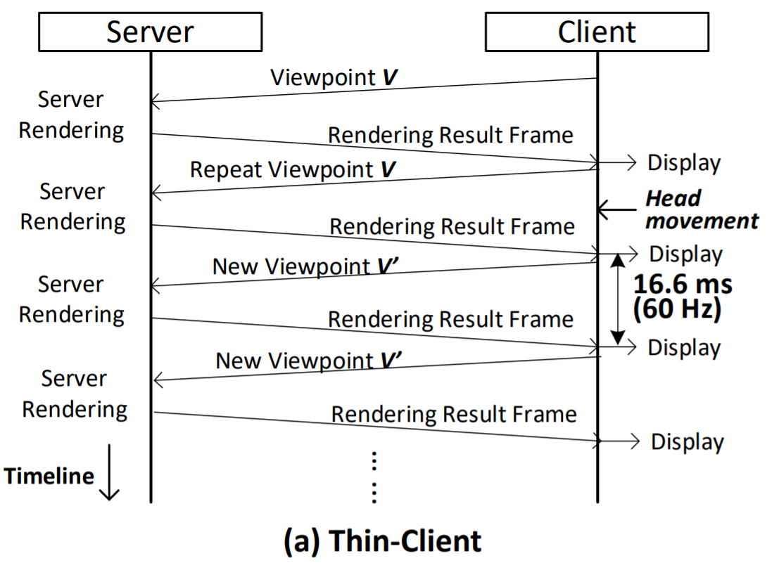
System operation and latency
Cutting the cord: Thin-Client
Notes:
Cutting the cord的数据传输以及时延分析。不在乎用户动作，只是按时渲染，只要网络情况好，就好。

Slide 7
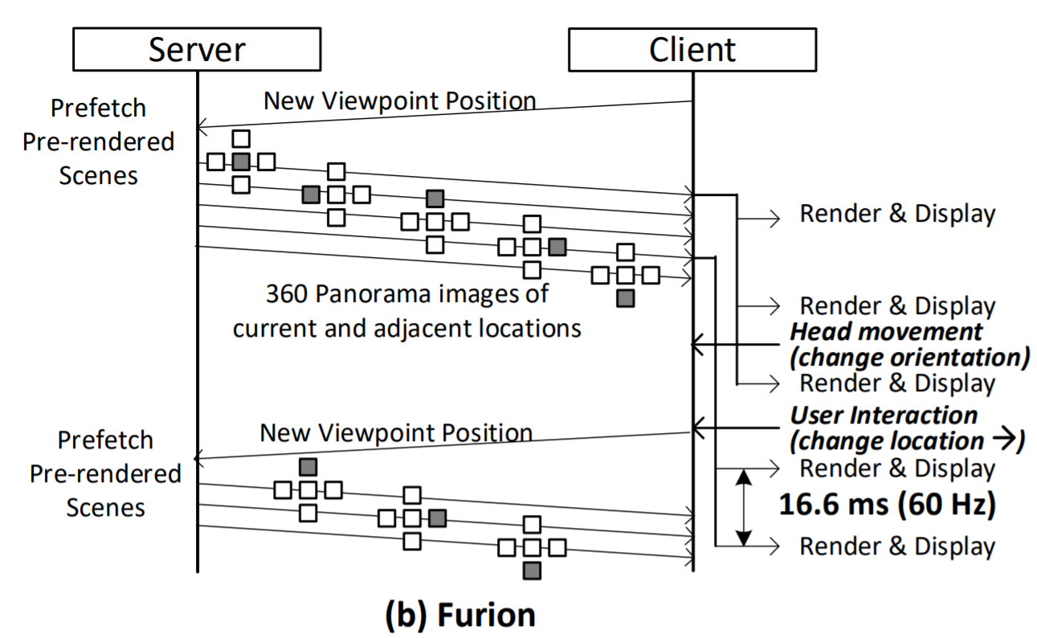
System operation and latency
Furion: 360° panorama
Notes:
第二个系统是furion，他是传输360全景图，服务器根据用户位置，渲染全景图，用户不动，就不需要再传输新的。用户移动或者有交互动作时才再请求。（1）服务器需要提前渲染，不能支持实时渲染的动态场景（2）浪费带宽，360全景图并不能全用。

Slide 8
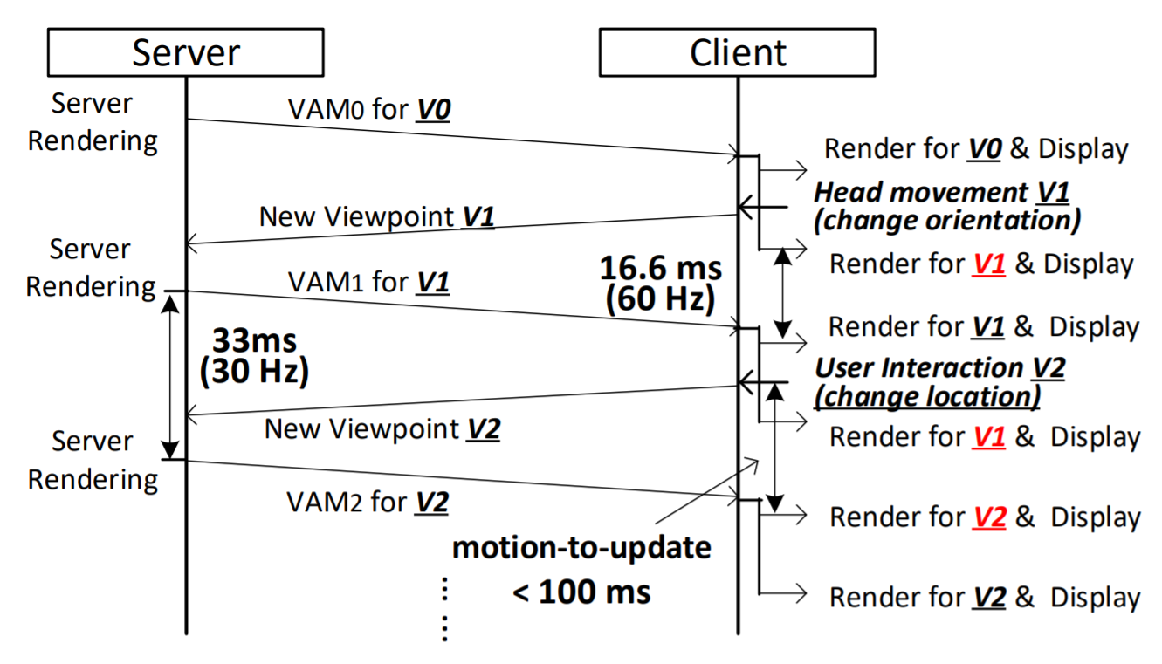
System operation and latency
Freedom
Notes:
最后是freedom，在收到动作时会向服务器请求，但是在收到新VAM之间，可以继续使用前一帧VAM。

Slide 9
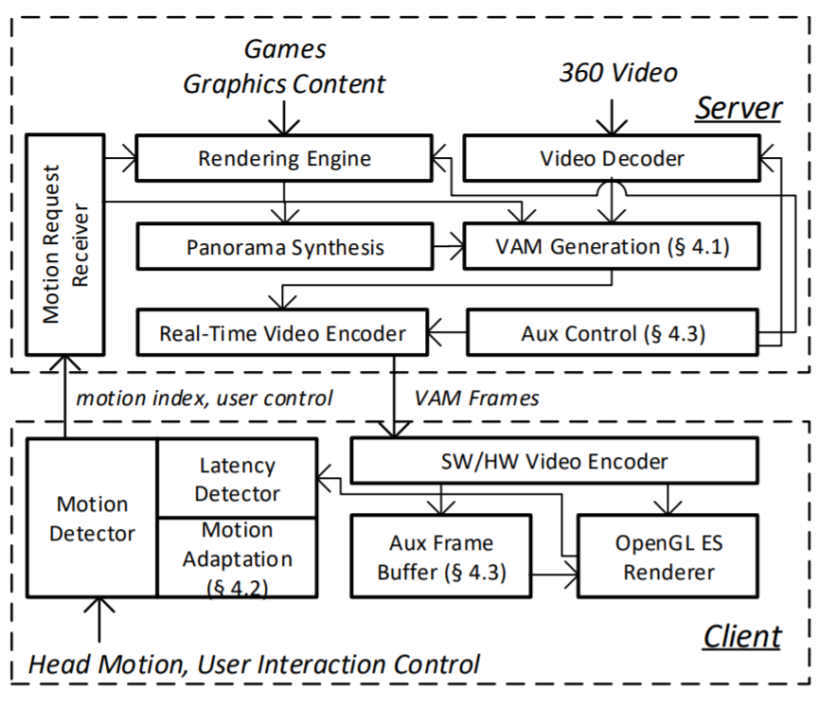
Freedom System Framework
Notes:
整体系统架构：客户端，动作感应器-》客户端-》针对不同类型的应用进行不同的预处理操作，游戏/全景视频，完成预处理后生成VAM帧，之后编码回传client，解码，渲染。三个技术细节分别讲。

Slide 10
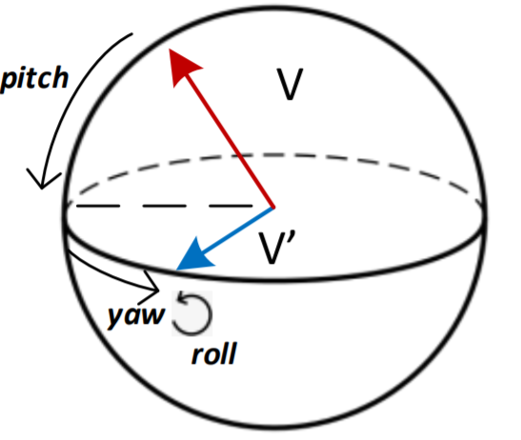
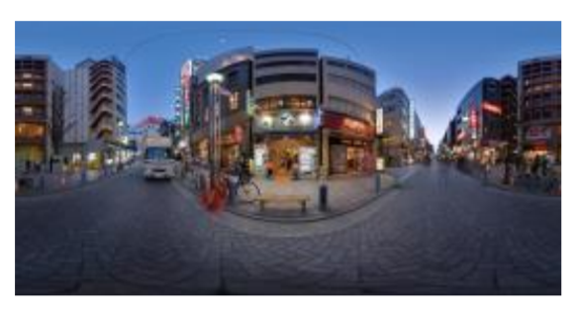
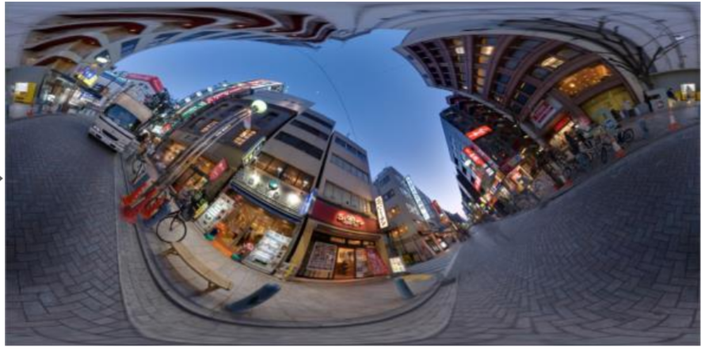

VAM Generation
Step 1:
Map the pixels of the original frame to a sphere, apply the reverse rotation matrix constructed by Viewpoint ( pitch, yaw, roll ), and create a new equirectangular projection of the rotated sphere.
Notes:
将原始帧的像素映射到一个球体上， viewpoint(俯仰、偏航、横滚)构造的反向旋转矩阵，创建一个旋转球体的新等矩投影。

Slide 11

VAM Generation
Step 2:
The filter downscales the re-projected frame according to a scale parameter.
Notes:
根据缩放因子scale，缩小投影的帧，这样减小传输的数据量。Scale可以由用户的手势实时控制，用户查看更多的细节。

Slide 12
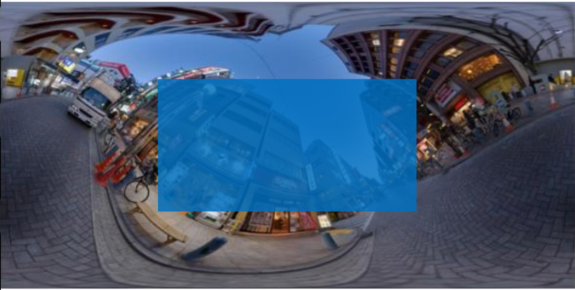
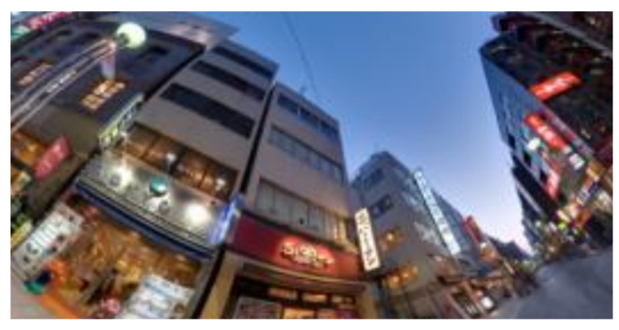
VAM Generation
Step 3:
The filter crops the center region of the downscaled frame as the output frame.
Notes:
最后裁剪中心区域作为输出。

Slide 13
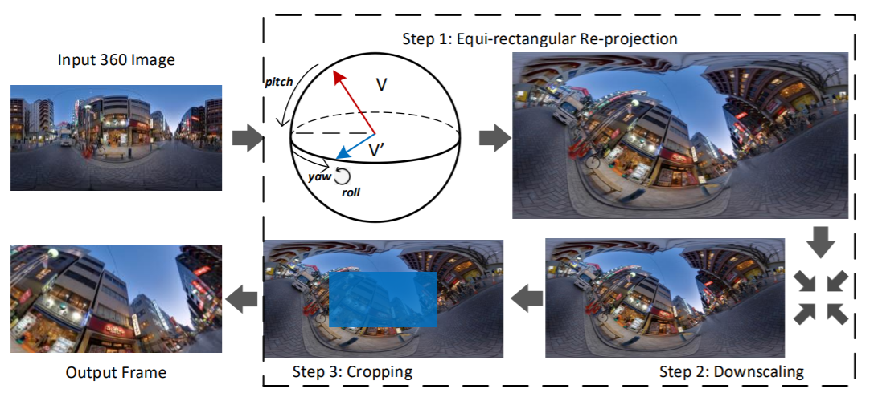
VAM Generation
Motion index—(Pitch, Yaw, Roll, Scale) ：measure and breakdown the latency
Notes:
整个过程，将四个参数构成motion index，从开始就跟动作绑定在一起，直到最后VAM回传客户端，因此能够根据motion index分解各个阶段的延迟。

Slide 14
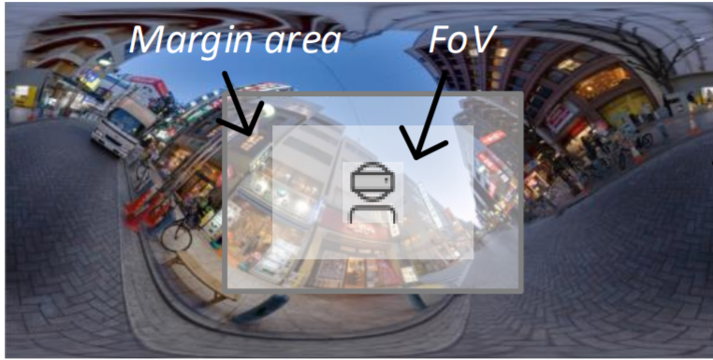
Margin Adaptation
Problem: Client cannot render correctly if the user’s viewpoint moves out of the area covered by the partial frame.
Solution: (1) Improve the accuracy of viewpoint prediction.
(2) Send the entire 360° frame as a base layer in low resolution
Notes:
考虑如何选择边缘区域的大小，如果用户的视点移出帧所覆盖的区域，客户端将无法正确呈现。现有的解决方案，（1）预测用户的视点（2）将剩余的部分的帧降低像素传送给客户端。

Slide 15
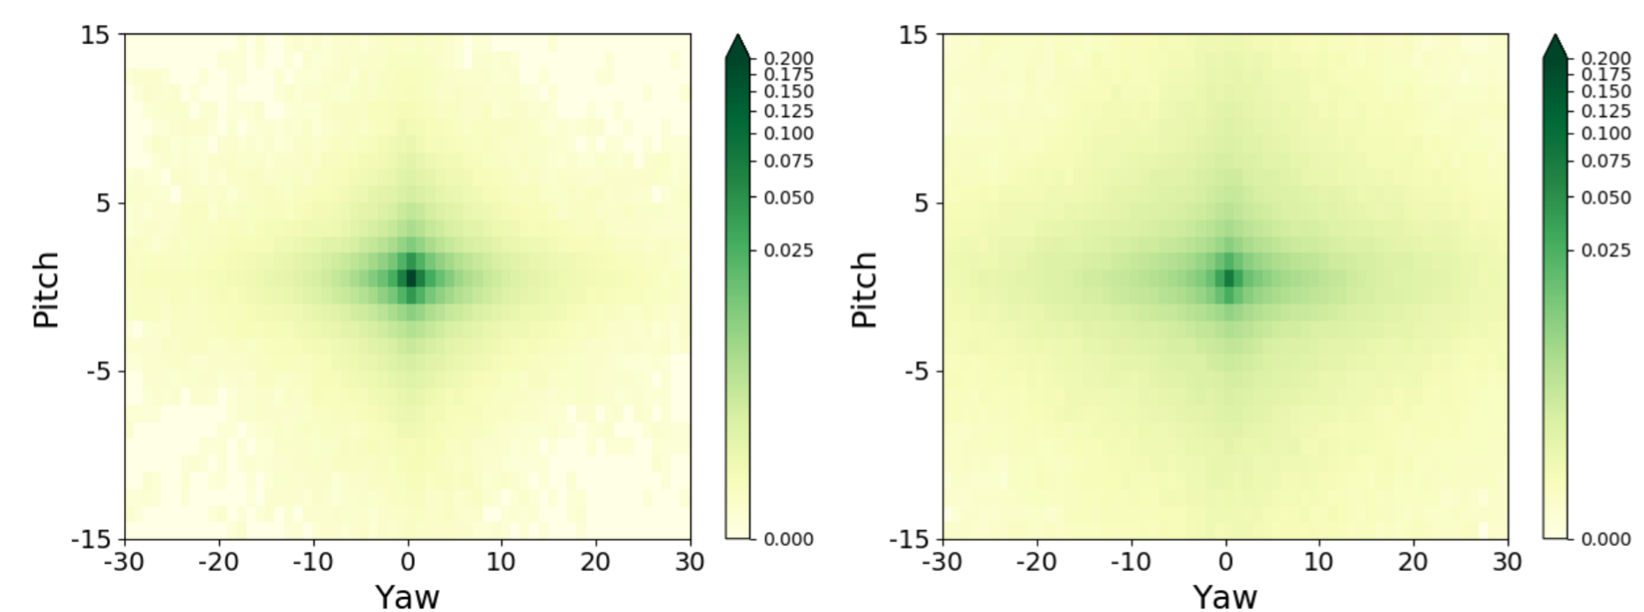
Margin Adaptation
The heatmap of user head movement for 100ms (99%) The heatmap for user head movement for 300ms (96%)
Notes:
评估用户在一小段时间内可能的动作幅度，100ms内，用户动作在pitch方向15°和yaw方向30°的可能性占有所有动作的99%。300ms内有95.

Slide 16
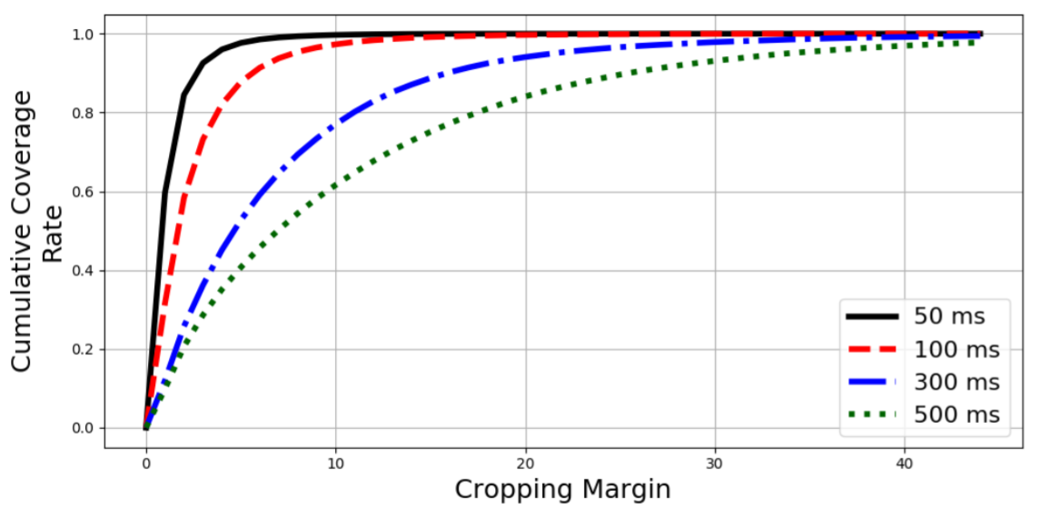
Margin Adaptation
Solution: With the accurate latency data, the margin adaptation module queries the mapping table and calculates the appropriate margin size.
Coverage rate vs. margins
Notes:
因此，根据不同的延迟情况，评估了margin大小覆盖用户动作的可能性，在实际的系统上，判断延迟然后在这个map中计算出相应的margin大小。

Slide 17
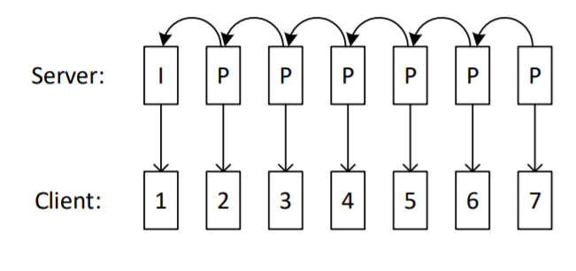

Auxiliary Frame Selection
Conventional encode: Each frame is encoded as either I or P frame. All P frames use the previous frame as the reference frame.
Real-time video coding without auxiliary frame
Notes:
为了加速帧的编码速度，使用了辅助帧。首先是VR传统的编码。IPB分别代表。不能使用B帧，编码速度慢，并且P帧不能丢失。TCP

Slide 18
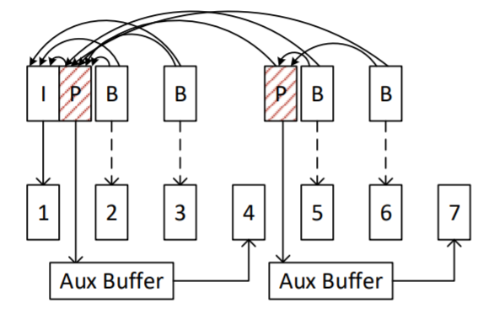
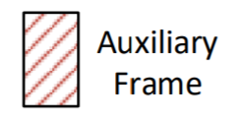
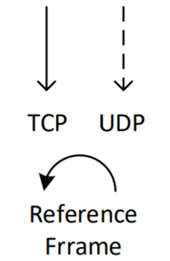
Auxiliary Frame Selection
Freedom encode: After encoding the first frame as I frame, the encoder can immediately encode a P frame with the original 4th frame (auxiliary frame).
using auxiliary frame to enable B frame coding
Notes:
Freedom的方案使用了辅助帧，在VR应用中，可以提前知道未来几帧，比如360视频，即使直播，游戏。因此预先使用未来的帧做辅助帧，可以生成B帧。并且B帧不作为参考，即使传输丢失也行，用UDP，进一步加速编码传输速度。

Slide 19
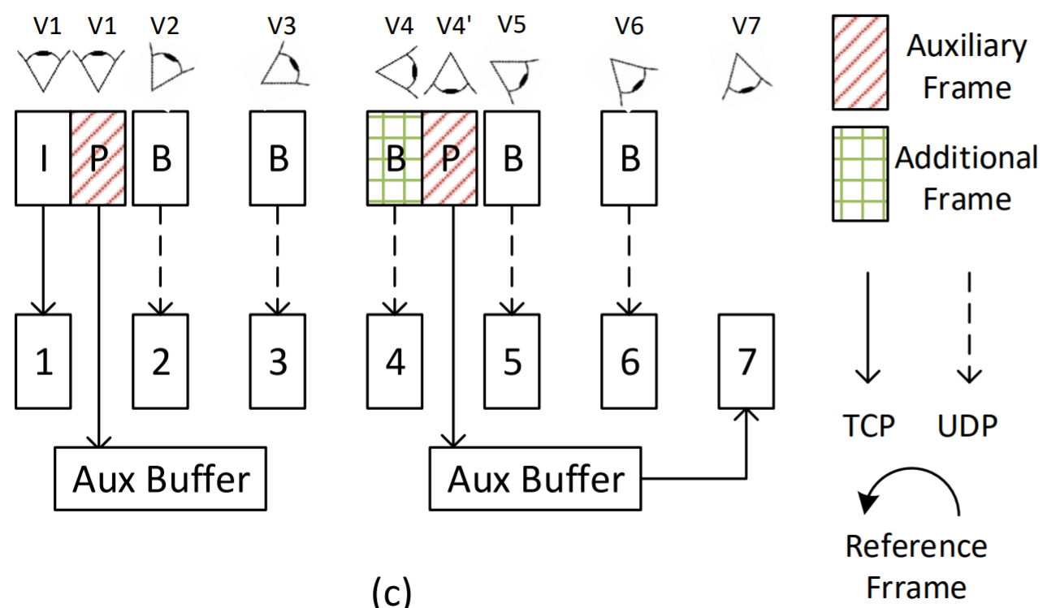
Auxiliary Frame Selection
viewpoint prediction for auxiliary frames
Notes:
但是实际上要考虑用户视点问题，选取的辅助帧是未来的，并不知道未来用户的视点，如果仅仅根据V1时刻的视点作为辅助帧的视点，辅助帧时可能就不能使用了，由于视点的变化。因此使用了速度预测来预测未来的视点，这个跟用户的视点预测不同。只涉及加速度不涉及用户行为。

Slide 20
Motion-to-Update Latency Optimization
GPU Acceleration
hardware Codec: Nvidia CUVID, NVENC, Android MediaCodec.
CUDA acceleration for VAM generation
Server Placement
MEC (Mobile Edge Cloud)
Rate Control
Server frame generation rate
Player playback rate
……
Notes:
此外，因为是系统实现的论文，过程中有很多优化的细节，总结在了一章，GPU加速，服务器的选择，上传请求的频率等。优化系统的表现。

Slide 21
Details comments
Disadvantage:
5G mmWave networks
The performance of Freedom is strongly dependent on the network quality.
Traffic, interference, mobility, etc. that can significantly affect the latency.
Network Jitter Most large jitters are caused by TCP retransmission for error packets.
Service Deployment and Control
Freedom requires a dedicated GPU server for each client which limits its scalability
Notes:
（1）说是4G网络，实际上对网络稳定性要求还是高，4G不可避免有网络情况的干扰。（2）使用TCP重传导致网络抖动。（3）使用4G的意义，还是需要一个GPU为一个用户服务。

Slide 22
Details comments
Advantage:
4G/LTE network
The first time to realize high-quality real-time VR system with 4g network.
System implementation The system uses a very down to earth of solution.
Decompose problem
Design a system according to several small problems.
Notes:
（1）第一个提出使用4G达到60hz频率的高质量VR系统（2）系统实现非常接地气，比较实用（2）大问题分解为小问题。每个小问题对应痛点。

Slide 23
Something learned
Auxiliary frame
Using auxiliary frame to speed up the real-time video encoding in edge computing.
Paper about the system Because we are preparing a paper on the system.
System details
Trivial system details or optimizations can be combined into one chapter.
Notes:
（1）使用辅助帧加速编码（2）学习mobisys的系统实现的文章写法。（3）系统实现有很多的细节，可以整合为一大部分，分别讲很乱。

Slide 24
Thanks

